Slide 1
Uso de Cursores Explícitos Simples
MDY3131

Slide 2
Experiencia de Aprendizaje y Competencia Asociada
Experiencia | Nombre | Unidad de Competencia Especialidad – Nivel de la Competencia de Empleabilidad
Nº 2 | Construyendo Bloques Anónimos PL/SQL Complejos | Desarrolla operaciones sobre la base de datos para efectuar procesamiento de datos utilizando el lenguaje asociado de acuerdo a los requerimientos de información.
 |  | Resolución de Problemas (N1)

Slide 3
Objetivos de la Clase
Características de los Cursores Explícitos.
Cómo se manejan los Cursores Explícitos.
Cómo se Declara un Cursor Explícito y las acciones que se realizan en el Servidor de Base de Datos.
Cómo se Abre un Cursor Explícito y las acciones que se realizan en el Servidor de Base de Datos.
Cómo se Leen las filas del Cursor Explícito y las acciones que se realizan en el Servidor de Base de Datos.
Cómo se Cierra un Cursor Explícito y las acciones que se realizan en el Servidor de Base de Datos.

Slide 4
Cursores Explícitos en Bloques PL/SQL
* Los bloques PL/SQL de los ejemplos usan tablas del esquema HR de la Base de Datos Oracle.

Slide 5
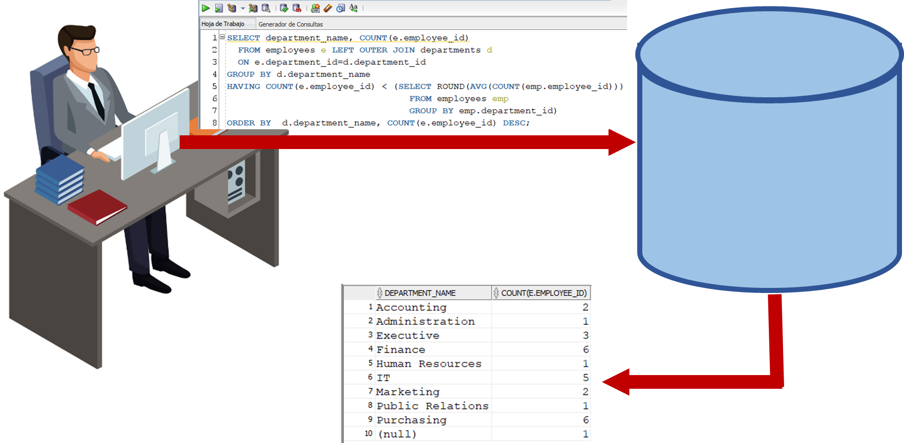
Características Generales
Notes:
Características Generales
Cuando se construyen bloques PL/SQL, es posible que se tengan que recuperar varias filas de una tabla de base de datos, Como ya sabemos, la sentencia SELECT con cláusula INTO puede retornar solo una fila. Entonces, ¿cómo se puede incorporar al bloque la sentencia SELECT que retorna más de una fila?. La respuesta es que en estos casos, se pueden declarar cursores explícitamente en función de las necesidades de negocio.
Un cursor declarado por los programadores se denomina cursor explícito y se debe declarar la sección declarativa de un bloque PL/SQL.

Slide 6
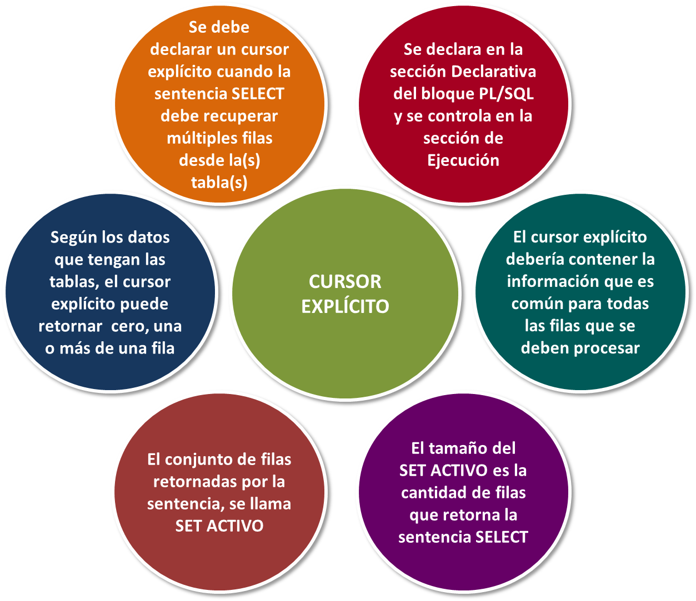
Características Generales
Notes:
Características Generales
Los cursores explícitos se emplean para realizar consultas SELECT que pueden devolver cero filas, una o más de una fila.
Es necesario declarar un cursor explícito cuando se deben recuperar múltiples filas desde la(s) tabla(s).
La sentencia SELECT del cursor explícito debería obtener los datos e información que es común de todas las filas que se van a procesar en el bloque PL/SQL de acuerdo al contexto en el que se esté trabajando (por ejemplo: información común que se requiere para procesar a los empleados, información común de las atenciones médicas, información común de los movimientos bancarios de los clientes, etc. )
Los cursores explícitos pueden ser controlados manualmente en el bloque PL/SQL.
El conjunto de filas retornadas por la sentencia SELECT es llamado Set Activo
El tamaño del Set Activo es el número de filas que cumplen los criterios de búsqueda de la sentencia SELECT
Se deben declarar en la sección Declarativa del bloque PL/SQL

Slide 7
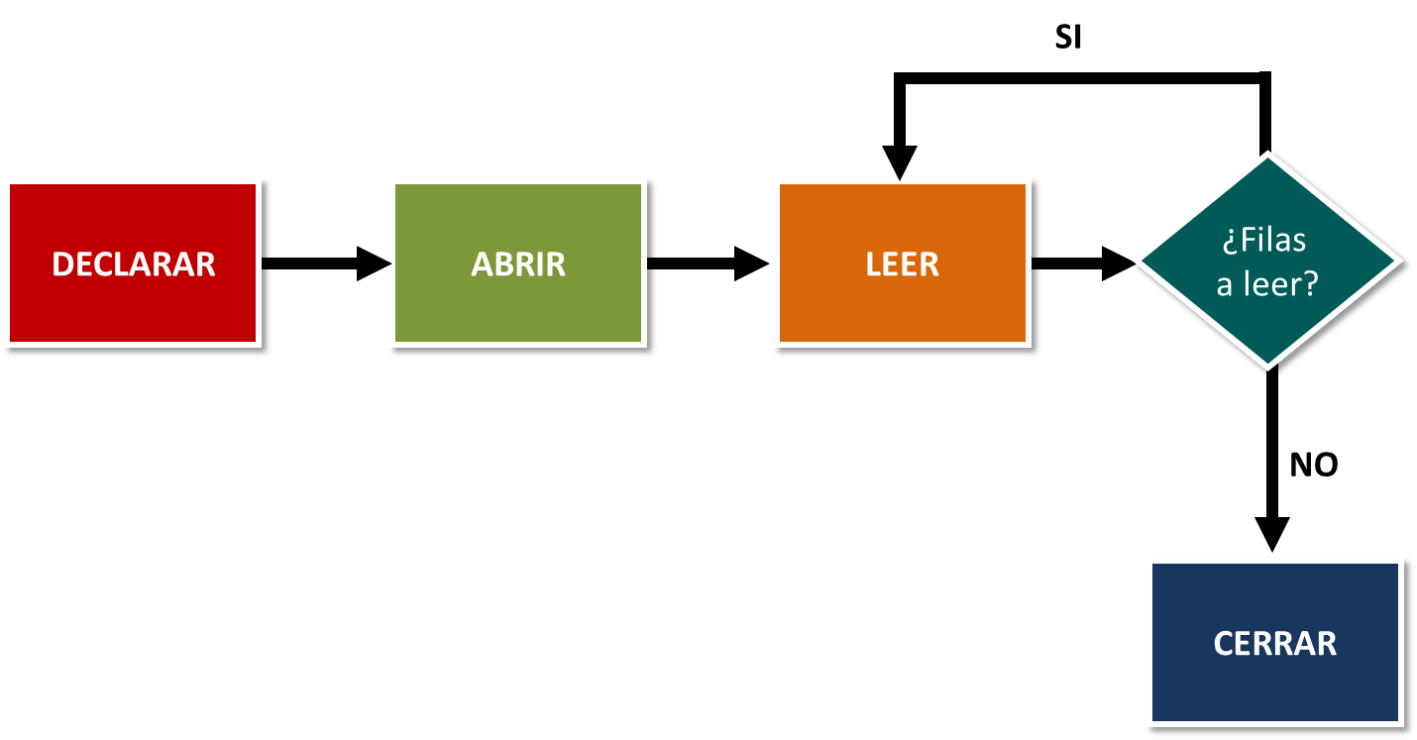
Control de Cursores Explícitos
Notes:
Control de Cursores Explícitos
Para trabajar con un cursor explícito se requiere:
Declarar el cursor con la instrucción DECLARE asignándole un nombre y definiendo la estructura de la consulta que será asociada al cursor. Esto permite que se cree un área de SQL con nombre
Abrir el cursor con la instrucción OPEN que ejecuta la consulta y reemplaza cualquier variable que es referenciada. Las filas identificadas por la consulta son llamadas al set activo y ahora están disponibles para leerlas.
Recuperar los datos desde el cursor con la instrucción FETCH leyendo cada fila recuperada por el cursor.
Cerrar el cursor y liberar los recursos con la instrucción CLOSE: liberando así el set activo de filas. Esto hace posible reabrir el cursor para establecer un nuevo set activo.

Slide 8
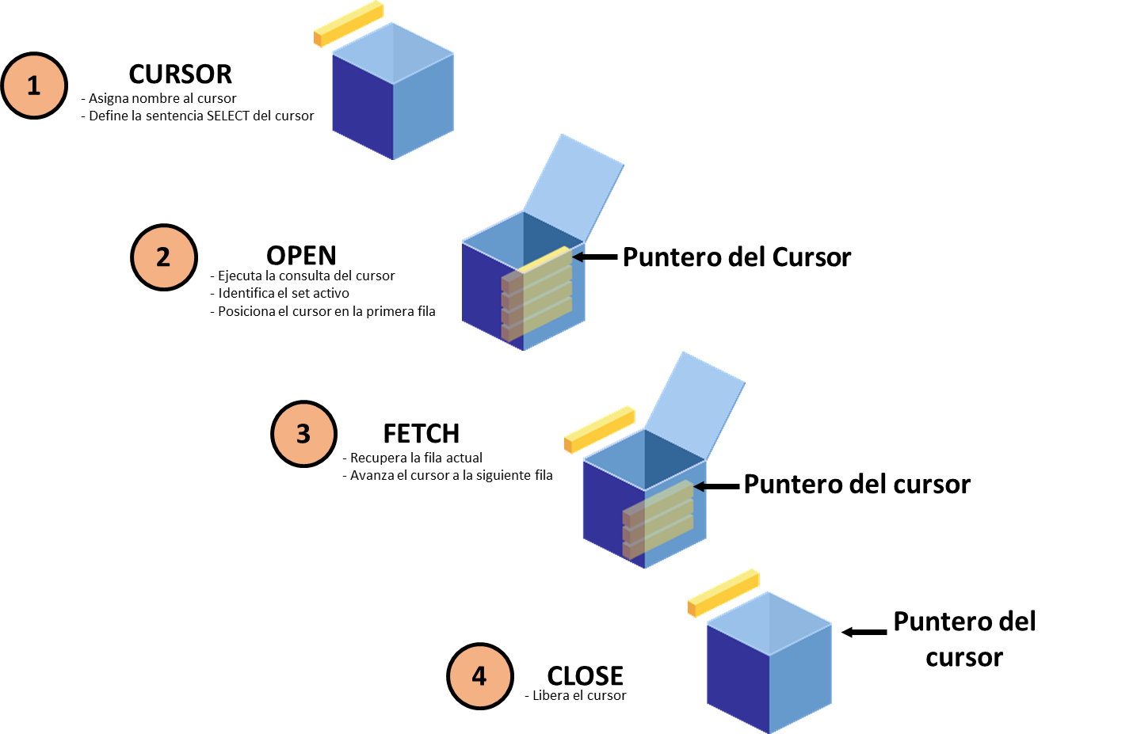
Control de Cursores Explícitos
Notes:
Control de Cursores Explícitos
Un programa PL/SQL declara un cursor, abre un cursor, procesa filas devueltas por una consulta y, a continuación, cierra el cursor. El cursor marca la posición actual en el conjunto activo.
1.- La sentencia CURSOR asigna un nombre a un área de SQL de la instancia de la base de datos y define la estructura de la consulta que será asociada al cursor.
2.- La sentencia OPEN ejecuta la consulta asociada con el cursor, identifica el set activo y posiciona el cursor en la primera fila.
2.- La sentencia FETCH recupera la fila actual y avanza el cursor a la siguiente fila hasta que no existan más filas o hasta que se cumpla una condición especificada.
3.- La sentencia CLOSE libera el cursor

Slide 9
Declarar el Cursor
Se declara en la sección Declarativa del bloque PL/SQL. Como buena práctica, el nombre debería comenzar con CUR_ o C_
La sentencia SELECT del cursor no contiene la cláusula INTO porque sólo se está definiendo el cursor
El cursor puede contener todos los elementos de un sentencia SELECT, además de variables PL/SQL y BIND
El SET ACTIVO lo determina la sentencia SELECT del cursor
Sintaxis:
Ejemplo:
CURSOR nombre_cursor IS
sentencia_select;
DECLARE
CURSOR cur_dato_empleado IS
SELECT employee_id, e.first_name || ' ' || e.last_name, e.salary
FROM employees e;
Notes:
Declarar el Cursor
Se declara en la sección de Declarativa del bloque PL/SQL con la instrucción CURSOR
El set activo de un cursor es determinado por la sentencia SELECT en la declaración del cursor.
Una declaración de cursor puede hacer referencia a variables PL/SQL y BIND las que deben ser declaradas antes del cursor.
Es obligatorio tener una cláusula INTO para una sentencia SELECT de un cursor explícito. Esta cláusula INTO debe ser utilizada al momento de leer los datos recuperados por el Cursor.
Si se requiere que el procesamiento de las filas sea en un orden específico, se debe usar la cláusula ORDER BY en la sentencia SELECT.
El cursor puede ser cualquier sentencia SQL válida que puede incluir todos los elementos de que se pueden usar en una sentencia SELECT, como por ejemplo: funciones (de una fila y de grupo), cláusula group by, joins, subconsultas, etc.
En la sintaxis:
nombre_cursor: es un identificador PL/SQL que le da un nombre al cursor.
sentencia_select: es una instrucción o sentencia SQL que debe ser procesada cuyo resultado quedará en el Cursor.
En el primer ejemplo, se define el cursor CUR_DATO_EMPLEADO que obtendrá la identificación, nombre (nombre y apellido concatenado) y salario de todos los empleados que existen en la tabla EMPLOYEES.

Slide 10
Declarar el Cursor
Ejemplo:
DECLARE
CURSOR cur_empleados IS
SELECT e.employee_id,
e.first_name || ' ' ||
e.last_name, j.job_title, l.city, l.street_address
FROM employees e JOIN jobs j
ON(e.job_id = j.job_id)
LEFT OUTER JOIN departments d
ON(e.department_id = d.department_id)
LEFT OUTER JOIN locations l
ON(d.location_id = l.location_id)
ORDER BY e.employee_id;
Notes:
Declarar el Cursor
En el ejemplo, se declara el cursor CUR_EMPLEADOS, que es un JOIN de tablas, que obtendrá la identificación, nombre (nombre y apellido concatenado) salario, y nombre del trabajo del todos los empleados. Además, obtiene la ciudad y dirección de donde trabaja. Al usar OUTER JOIN se obtendrá también el empleado que no posee identificación de departamento por lo que el cursor obtendrá a los 107 empleados. Si no se usara OUTER JOIN el cursor obtendrá sólo 106 filas.

Slide 11
Declarar el Cursor
Ejemplo:
VAR b_salario NUMBER
EXEC :b_salario:=10000
DECLARE
CURSOR cur_empleados IS
SELECT e.employee_id,e.first_name || ' ' || e.last_name,
j.job_title, l.city, l.street_address
FROM employees e JOIN jobs j
ON(e.job_id = j.job_id)
LEFT OUTER JOIN departments d
ON(e.department_id = d.department_id)
LEFT OUTER JOIN locations l
ON(d.location_id = l.location_id)
WHERE e.job_id IN (SELECT job_id
FROM employees
GROUP BY job_id
HAVING ROUND(AVG(salary)) > :b_salario)
ORDER BY e.employee_id;
Notes:
Declarar el Cursor
En este ejemplo, primero se declara la variable BIND b_salario a la que se le asigna el valor de 10000. Posteriormente, se declara el cursor CUR_EMPLEADOS, que es un JOIN de tablas, que obtendrá la identificación, nombre (nombre y apellido concatenado) salario, y nombre del trabajo del todos los empleados. Además, obtiene la ciudad y dirección de donde trabaja. Se considerarán todos los empleados (incluyendo también al empleado que no posee identificación de departamento) que cumplan con la condición de que su trabajo debe estar entre los trabajos cuyo salario promedio es mayor a 10000 (valor de la variable BIND).

Slide 12
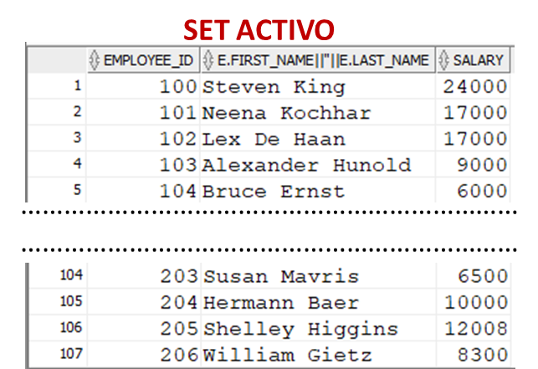
Abrir el Cursor
El cursor se abre en la sección de Ejecución del Bloque PL/QL
Dinámicamente se asigna memoria para el cursor
Parseo de la sentencia SELECT,
se examinan los valores de las variables y se
identifica el Set Activo
Posiciona el puntero en la primera fila del Set Activo
Sintaxis:
Ejemplo:
OPEN nombre_cursor;
DECLARE
CURSOR cur_dato_empleado IS
SELECT employee_id, e.first_name || ' ' || e.last_name, e.salary
FROM employees e;
BEGIN
OPEN cur_dato_empleado;
Notes:
Abrir el Cursor
El cursor se abre en la sección de Ejecución del bloque PL/SQL con la sentencia OPEN.
OPEN es una sentencia ejecutable que realiza las siguientes operaciones:
Dinámicamente se asigna memoria para el área de contexto del cursor.
Parsea la sentencia SELECT.
Se examinan los valores de las variables de entrada.
Identifica el conjunto o set activo que satisface el criterio de búsqueda, basándose en los valores de variables y el contenido de las tablas que forman parte de la consulta.
Posiciona el puntero en la primera fila del conjunto activo.
Una vez abierto el cursor no se puede volver a abrir hasta que no se cierre.
En la sintaxis:
nombre_cursor: es el cursor declarado en la sección de Declaración del bloque PL/SQL.
Usando los mismo cursores definidos anteriormente, en el ejemplo se abre el cursor CUR_DATO_EMPLEADO y obtendrá la identificación, nombre (nombre y apellido concatenado) y salario de todos los empleados que existen en la tabla EMPLOYEES. Las filas obtenidas serán el Set Activo del cursor cur_dato_empleado.

Slide 13
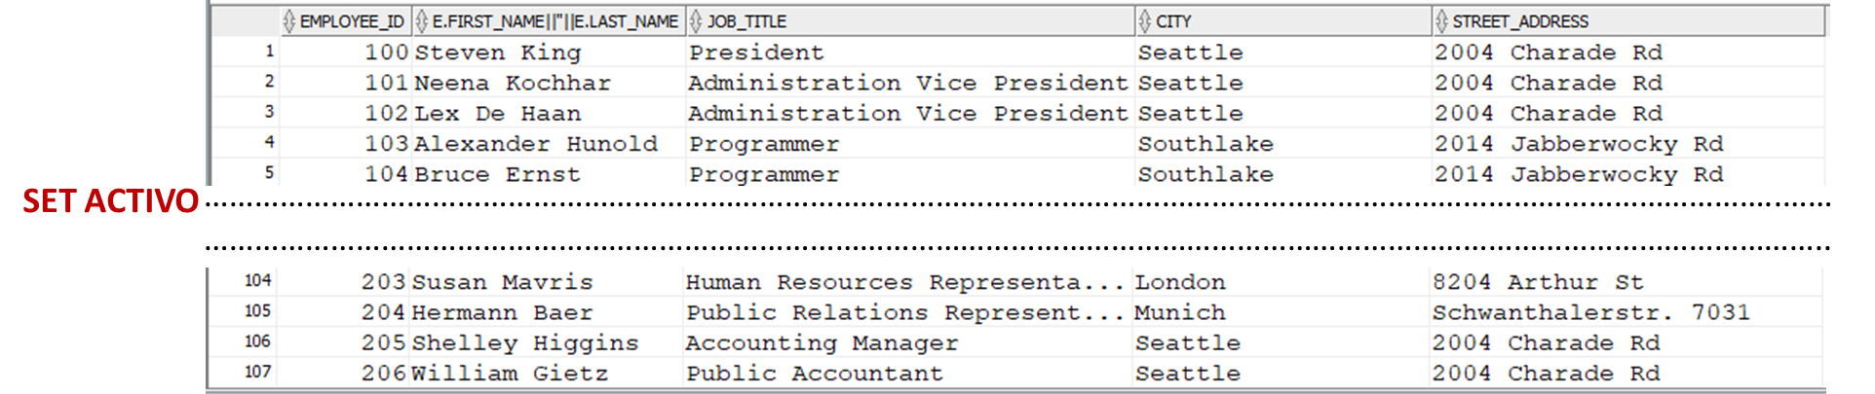
Abrir el Cursor
Ejemplo:
DECLARE
CURSOR cur_empleados IS
SELECT e.employee_id,
e.first_name || ' ' ||
e.last_name, j.job_title, l.city, l.street_address
FROM employees e JOIN jobs j
ON(e.job_id = j.job_id)
LEFT OUTER JOIN departments d
ON(e.department_id = d.department_id)
LEFT OUTER JOIN locations l
ON(d.location_id = l.location_id)
ORDER BY e.employee_id;
BEGIN
OPEN cur_empleados;
Notes:
Abrir el Cursor
En el ejemplo, se abre el cursor CUR_EMPLEADOS, que es un JOIN de tablas, y obtendrá la identificación, nombre (nombre y apellido concatenado) salario, y nombre del trabajo del todos los empleados. Además, obtiene la ciudad y dirección de donde trabaja. Al usar OUTER JOIN se obtendrá también el empleado que no posee identificación de departamento por lo que el cursor obtendrá a los 107 empleados. Las 107 filas que retorna la sentencia SELECT es el Set Activo del cursor y el puntero del cursor queda posicionado en la primera fila para poder realizar la lectura de cada una de ellas.

Slide 14
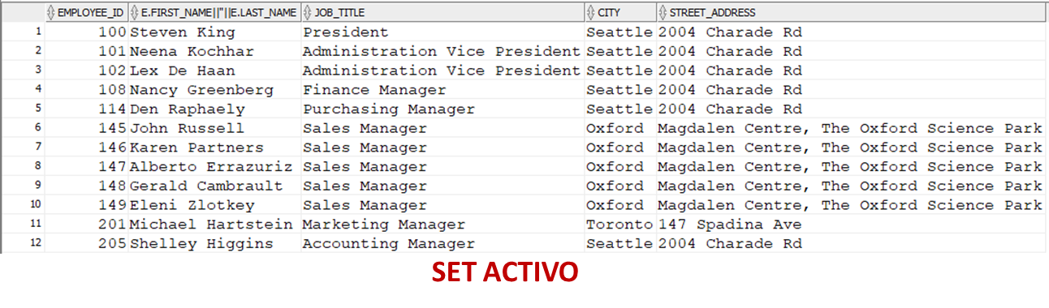
Abrir el Cursor
Ejemplo:
VAR b_salario NUMBER
EXEC :b_salario:=10000
DECLARE
CURSOR cur_empleados IS
SELECT e.employee_id,e.first_name || ' ' || e.last_name,
j.job_title, l.city, l.street_address
FROM employees e JOIN jobs j
ON(e.job_id = j.job_id)
LEFT OUTER JOIN departments d
ON(e.department_id = d.department_id)
LEFT OUTER JOIN locations l
ON(d.location_id = l.location_id)
WHERE e.job_id IN (SELECT job_id
FROM employees
GROUP BY job_id
HAVING ROUND(AVG(salary)) > :b_salario)
ORDER BY e.employee_id;
BEGIN
OPEN cur_empleados;
Notes:
Abrir el Cursor
En este ejemplo, se abre el cursor CUR_EMPLEADOS, que es un JOIN de tablas, que obtendrá la identificación, nombre (nombre y apellido concatenado) salario, y nombre del trabajo del todos los empleados. Además, obtiene la ciudad y dirección de donde trabaja. Se considerarán todos los empleados (incluyendo también al empleado que no posee identificación de departamento) que cumplan con la condición de que su trabajo debe estar entre los trabajos cuyo salario promedio es mayor a 10000 (valor de la variable BIND). Las 12 filas que retorna la sentencia SELECT será el Set Activo del cursor y el puntero quedará en la primera fila del Set Activo y se podrán leer cada una las filas.

Slide 15
Leer Datos del Cursor
Se lee la fila actual del Set Activo del cursor y los datos se almacenan en las variables de la cláusula INTO
Además, avanza el puntero a la siguiente fila en el Set Activo
El atributo %NOTFOUND permite validar si se han leído todas las filas del Set Activo del cursor
Para poder leer todas las filas recuperadas en el cursor se debe generar una Iteración
Sintaxis:
Ejemplo:
FETCH nombre_cursor INTO lista_de_variables | registro_PL/SQL;
DECLARE
CURSOR cur_dato_empleado IS
SELECT employee_id, e.first_name || ' ' || e.last_name, e.salary
FROM employees e;
TYPE tipo_reg_empleado RECORD IS
id NUMBER(3),
nombre VARCHAR2(30),
salario NUMBER(8));
reg_empleado tipo_reg_empleado;
OPEN cur_dato_empleado;
FETCH cur_dato_empleado INTO reg_empleado;
END;
Notes:
Leer datos del Cursor
La sentencia FETCH:
Lee los datos desde la fila actual en las variables de salida, especificadas en la cláusula INTO. Los datos se almacenan el mismo orden que se leen. La variables deben tener el mismo tipos de datos de los valores que se leen desde el cursor.
Avanza el puntero a la siguiente fila en el set activo.
Se puede usar el atributo %NOTFOUND para chequear si el conjunto activo se ha recuperado completamente.
Para poder leer todas las filas recuperadas en el cursor se debe generar una Iteración.
En la sintaxis:
nombre_cursor: es el cursor declarado en la sección de Declaración del bloque PL/SQL.
lista_de_variables o registro_PL/SQL: es donde se almacenarán los valores leídos desde el cursor. Se deben declarar previamente y deben ser compatibles en tipo de dato con las columnas seleccionadas en sentencia SELECT del cursor.
En el ejemplo, se define el reg_empleado para guardar los valores de la fila que se leerá del cursor cur_dato_empleado. La identificación del empleado se almacenará en el campo id del registro, el nombre del empleado (primero nombre y apellido concatenado) en el campo nombre del registro y el salario en el campo salario del registro.
En esta caso solo se lee la primera fila del Set Activo y Para leer todas las filas se debe incorporar una Estructura de Iteración al bloque PL/SQL.

Slide 16
Leer Datos del Cursor
Ejemplo:
DECLARE
CURSOR cur_empleados IS
SELECT e.employee_id, e.first_name || ' ' || e.last_name,
j.job_title, l.city, l.street_address
FROM employees e JOIN jobs j
ON(e.job_id = j.job_id)
LEFT OUTER JOIN departments d
ON(e.department_id = d.department_id)
LEFT OUTER JOIN locations l
ON(d.location_id = l.location_id)
ORDER BY e.employee_id;
v_id_emp NUMBER(3);
v_nombre VARCHAR2(30);
v_trabajo VARCHAR2(30);
v_ciudad VARCHAR2(30);
v_direcc VARCHAR2(30);
BEGIN
OPEN cur_empleados;
FETCH cur_empleados INTO v_id_emp, v_nombre,v_trabajo,v_ciudad,v_direcc;
END;
Notes:
Leer Datos del Cursor
En el ejemplo, se definieron las variables v_id_emp, v_nombre,v_trabajo,v_ciudad,v_direcc para almacenar los valores de la fila que se leerán del cursor. Las variables se definieron con un tipo de dato compatible con el valor que cada una de ellas almacenará. Como ya se mencionó, los valores se almacenarán en el mismo orden que se leen es decir, la identificación del empleado se almacenará en la variable v_id_emp, el nombre del empleado (primero nombre y apellido concatenado) en la variable v_nombre, el nombre del trabajo del empleado en la variable v_trabajo, la ciudad en la que trabaja el empleado en la variable v_ciudad y la dirección en donde trabaja en la variable v_direcc.

Slide 17
Leer los Datos del Cursor
Ejemplo:
VAR b_salario NUMBER
EXEC :b_salario:=10000
DECLARE
CURSOR cur_empleados IS
SELECT e.employee_id,e.first_name || ' ' || e.last_name, j.job_title, l.city, l.street_address
FROM employees e JOIN jobs j
ON(e.job_id = j.job_id)
LEFT OUTER JOIN departments d
ON(e.department_id = d.department_id)
LEFT OUTER JOIN locations l
ON(d.location_id = l.location_id)
WHERE e.job_id IN (SELECT job_id
FROM employees
GROUP BY job_id
HAVING ROUND(AVG(salary)) > :b_salario)
ORDER BY e.employee_id;
v_id_emp NUMBER(3);
v_nombre VARCHAR2(30);
v_trabajo VARCHAR2(30);
v_ciudad VARCHAR2(30);
v_direcc VARCHAR2(30);
BEGIN
OPEN cur_empleados;
FETCH cur_empleados INTO v_id_emp, v_nombre,v_trabajo,v_ciudad,v_direcc;
END;
Notes:
Leer Datos del Cursor
En este ejemplo, se obtendrá información de los empleados cuyo trabajo esté entre los trabajos cuyo salario promedio es mayor a 10000 (valor de la variable BIND).
se definieron las variables v_id_emp, v_nombre,v_trabajo,v_ciudad,v_direcc para almacenar los valores de la fila que se leerán del cursor. Las variables se definieron con un tipo de dato compatible con el valor que cada una de ellas almacenará. Como ya se mencionó, los valores se almacenarán en el mismo orden que se leen es decir, la identificación del empleado se almacenará en la variable v_id_emp, el nombre del empleado (primero nombre y apellido concatenado) en la variable v_nombre, el nombre del trabajo del empleado en la variable v_trabajo, la ciudad en la que trabaja el empleado en la variable v_ciudad y la dirección en donde trabaja en la variable v_direcc.

Slide 18
Cerrar el Cursor
Se cierra el cursor se, libera el área de contexto que se le asignó en memoria y el set activo se elimina
Un cursor puede ser reabierto sólo si éste se ha cerrado anteriormente
Sintaxis:
CLOSE nombre_cursor;
Ejemplo:
DECLARE
CURSOR cur_dato_empleado IS
SELECT e.employee_id, e.first_name || ' ' || e.last_name, e.salary
FROM employees e;
TYPE tipo_reg_empleado RECORD IS
id NUMBER(3),
nombre VARCHAR2(30),
salario NUMBER(8));
reg_empleado tipo_reg_empleado;
BEGIN
OPEN cur_dato_empleado;
FETCH cur_dato_empleado INTO reg_empleado;
CLOSE cur_dato_empleado;
END;
Notes:
Cerrar el Cursor
La sentencia CLOSE:
Deshabilita (cierra) el cursor, libera el área de contexto o área de SQL que se le asignó en memoria y el Set Activo también se elimina desde la instancia de la base de datos (memoria).
Cierra el cursor después de completar el procesamiento de las sentencias FETCH.
Un cursor puede ser reabierto sólo si éste está cerrado. Si se leen datos desde un cursor después de que éste se ha cerrado entonces la excepción INVALID_CURSOR se producirá.
El número de cursores abiertos por sesión:
Es determinado por el parámetro de la Base de Datos OPEN_CURSORS.
Por defecto es 50.
En la sintaxis:
nombre_cursor: es el cursor declarado en la sección de Declaración del bloque PL/SQL.
En el ejemplo, una vez que se ha leído la primera fila del cursor se cierra, liberando de esta manera el área de memoria asignada al Set Activo.

Slide 19
Cerrar el Cursor
Ejemplo:
DECLARE
CURSOR cur_empleados IS
SELECT e.employee_id, e.first_name || ' ' || e.last_name,
j.job_title, l.city, l.street_address
FROM employees e JOIN jobs j
ON(e.job_id = j.job_id)
LEFT OUTER JOIN departments d
ON(e.department_id = d.department_id)
LEFT OUTER JOIN locations l
ON(d.location_id = l.location_id)
ORDER BY e.employee_id;
v_id_emp NUMBER(3);
v_nombre VARCHAR2(30);
v_trabajo VARCHAR2(30);
v_ciudad VARCHAR2(30);
v_direcc VARCHAR2(30);
BEGIN
OPEN cur_empleados;
FETCH cur_empleados INTO v_id_emp, v_nombre,v_trabajo,v_ciudad,v_direcc;
CLOSE cur_empleados;
END;
Notes:
Cerrar el Cursor
En el ejemplo, al final del bloque se cierra el cursor cur_empleados, lo que significa que el área de memoria asignada para las filas que retornar el cursor se liberará. Si el cursor no se cierra, el área de memoria asignada al cursor seguirá ocupada por las filas que retornó la sentencia SELECT.

Slide 20
Cerrar el Cursor
Ejemplo:
VAR b_salario NUMBER
EXEC :b_salario:=10000
DECLARE
CURSOR cur_empleados IS
SELECT e.employee_id,e.first_name || ' ' || e.last_name, j.job_title, l.city, l.street_address
FROM employees e JOIN jobs j
ON(e.job_id = j.job_id)
LEFT OUTER JOIN departments d
ON(e.department_id = d.department_id)
LEFT OUTER JOIN locations l
ON(d.location_id = l.location_id)
WHERE e.job_id IN (SELECT job_id
FROM employees
GROUP BY job_id
HAVING ROUND(AVG(salary)) > :b_salario)
ORDER BY e.employee_id;
v_id_emp NUMBER(3);
v_nombre VARCHAR2(30);
v_trabajo VARCHAR2(30);
v_ciudad VARCHAR2(30);
v_direcc VARCHAR2(30);
BEGIN
OPEN cur_empleados;
FETCH cur_empleados INTO v_id_emp, v_nombre,v_trabajo,v_ciudad,v_direcc;
CLOSE cur_empleados;
END;
Notes:
Cerrar el Cursor
En este ejemplo, se cierra el cursor cur_empleados, liberando de esta manera el área de memoria que se asignó para las filas que retornó la sentencia SELECT del cursor.

Slide 21
Resumen de la Clase
Se describieron las características de los Cursores Explícitos.
Se explicó cómo se manejan los Cursores Explícitos.
Se explicó cómo se Declara un Cursor Explícito y las acciones que se realizan en el Servidor de Base de Datos.
Se explicó cómo se Abre un Cursor Explícito y las acciones que se realizan en el Servidor de Base de Datos.
Se explicó cómo se Leen las filas del Cursor Explícito y las acciones que se realizan en el Servidor de Base de Datos.
Se explicó cómo se Cierra un Cursor Explícito y las acciones que se realizan en el Servidor de Base de Datos.

